Slide 1
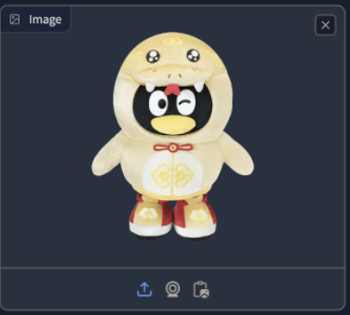
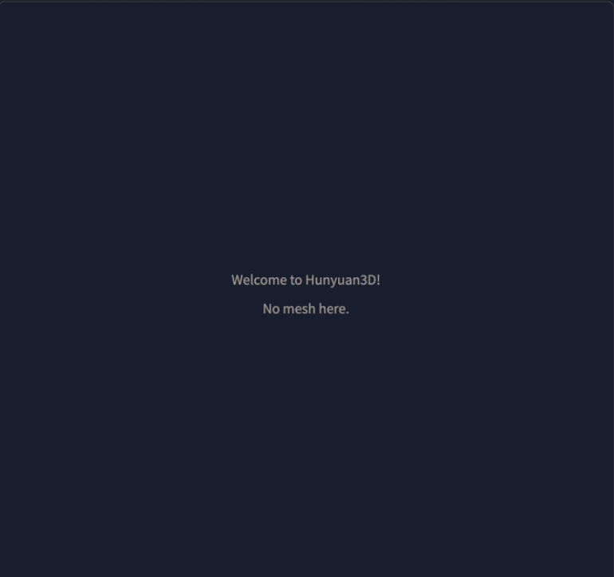
编辑功能选单（分割、衣体分离、text驱动编辑、3D生成）
图像预览区
图像编辑区
处理效果展示区
高级编辑参数
历史操作记录，点击button可回退状态例如： 分割->衣体分离->text驱动编辑
Notes:
首先，什么是场景复原与重建呢？

